Slide 1
2019子どもまつり
ＷｉＦｉの活用

Slide 2
内容
Wifiの活用
パソ隊PCの準備と用途
缶バッチ用PCの設定
額縁プリクラ用PCの設定

Slide 3
Ⅰ. Wifiの活用

Slide 4
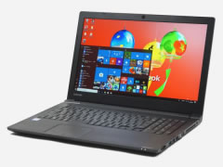
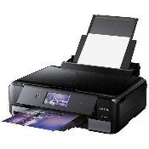
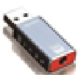
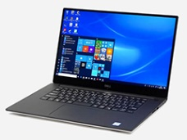
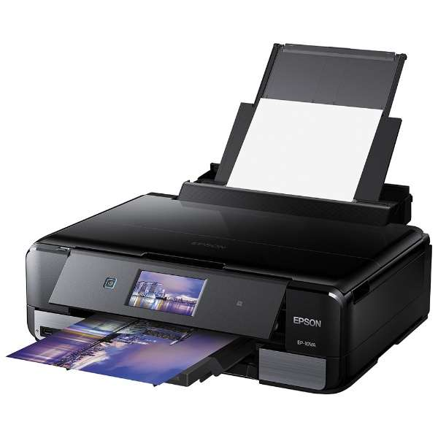
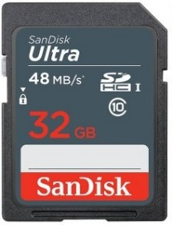
1. 缶バッチ制作のPC
缶バッチ塗り絵
無線LAN接続
塗り絵係
印刷係
PC01
印刷
缶バッチ塗り絵
無線LAN接続
印刷?
缶バッチ塗り絵
受付票
受付票
無線LAN接続
印刷
担当する受付票の受付番号の
缶バッチ塗り絵を複数同時に印刷
コピー
塗り絵
共有フォルダ
印刷係が複数の時は
受付票で担当を管理
受付番号でUSBに保存
共有フォルダにコピー

Slide 5
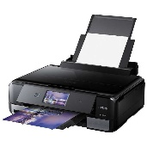
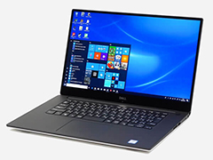
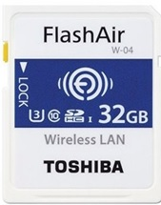
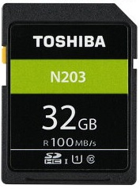
2. 額縁プリクラ作成の流れ
撮影係
画像コピー係
印刷係
作成・印刷
無線LAN接続
無線LAN接続
有線LAN接続
受付票
作成・印刷?
受付票
作成・印刷
FlashAirドライブ
無線LAN接続
選択＆コピー
コピー
ファイル名には受付番号を付与
画像 A001
額縁プリクラ P001
共有フォルダ
写真
画像
画像
額縁プリクラ
写真撮影前に必ず受付番号
の写真を撮影
額縁プリクラに最適な画像を１枚選択し
受付番号を付与したファイル名で保存
共有フォルダにコピー
受付票の受付番号の額縁プリクラを作成・印刷
印刷係が複数の時は受付票で担当を管理
印刷係が複数の時は無線LANで共有フォルダを共有

Slide 6
3. 作業担当者の決定は受付票の受領
受領した受付票をもとに作業を開始する
缶バッチ
缶バッチ塗り絵係
塗り絵が完了したら、受付番号で画像を保存し、受付票を誘導係に返却する
誘導係
缶バッチ塗り絵係から返却された受付票を缶バッチ印刷係に渡す
缶バッチ印刷係
缶バッチ塗り絵を印刷する
額縁プリクラ
画像コピー係
受付票を受領したら、複数ある写真から一枚を選択しコピーし、ファイル名を受付番号に変更する
プリクラ印刷係
受付票を受領したら、該当の受付番号の写真で、額縁プリクラを作成し、印刷する

Slide 7
Ⅱ. パソ隊PCの準備と用途

Slide 8
1. 缶バッチ制作のPC
缶バッチ塗り絵
無線LAN接続
塗り絵係
印刷係
PC01
印刷
缶バッチ塗り絵
無線LAN接続
印刷?
缶バッチ塗り絵
受付票
受付票
無線LAN接続
印刷
担当する受付票の受付番号の
缶バッチ塗り絵を複数同時に印刷
コピー
塗り絵
共有フォルダ
印刷係が複数の時は
受付票で担当を管理
受付番号でUSBに保存
共有フォルダにコピー

Slide 9
2. PC01の準備
ユーザーIDの登録（済）
cfes201901~cfes201912 パスワード:ユーザーIDと同じ
電源オフ・スリープなし（済）
SDカードの挿入（前日実施予定）
共有フォルダ・フルアクセスの設定
缶バッチ塗り絵画像の保存専用PCとして使用することも可
缶バッチ印刷も兼用するときは
プリンター・ドライバーの導入とテスト印刷（前日実施予定?）
プリンター接続時

Slide 10
3. PC01へのアクセスと操作
アクセスと操作
Windowsシステムツールから「ファイル名をして実行」選択
「ファイル名をして実行」に「\\pasotai-pc01」を入力しOKをクリック
ユーザーIDとハスワードの入力
エクスプローラーが開きフォルダが表示される
画像を保存するフォルダーを開いておく
缶バッチ塗り絵PC
cfes201901~cfes201910を使用
缶バッチ印刷PC
Cfes201911,cfes201912を使用

Slide 11
4. 額縁プリクラ作成の流れ
撮影係
画像コピー係
印刷係
PC03
PC05
作成・印刷
無線LAN接続
無線LAN接続
有線LAN接続
受付票
作成・印刷?
受付票
作成・印刷
FlashAirドライブ
無線LAN接続
選択＆コピー
コピー
ファイル名には受付番号を付与
画像 A001
額縁プリクラ P001
共有フォルダ
写真
画像
画像
額縁プリクラ
写真撮影前に必ず受付番号
の写真を撮影
額縁プリクラに最適な画像を１枚選択し
受付番号を付与したファイル名で保存
共有フォルダにコピー
受付票の受付番号の額縁プリクラを作成・印刷
印刷係が複数の時は受付票で担当を管理
印刷係が複数の時は無線LANで共有フォルダを共有

Slide 12
5. PC05の準備
額縁プリクラ画像コピーPCとして使用
無線LAN SDカードにアクセスしフォルダを表示
画像コピー用のSDカードの挿入（前日実施予定）
PC03と有線LANケーブルで接続

Slide 13
6. PC05の操作
無線LAN SDカードにアクセスしフォルダを表示
画像コピー用のSDカードの挿入（前日実施予定）
PC03へのアクセス
SDカードにコピーした写真のファイル名を受付番号に変更
SDカードの写真を共有フォルダにコピー

Slide 14
7. PC03の準備
ユーザーIDの登録（済）
Cfes201931~cfes201935 パスワード:ユーザーIDと同じ
電源オフ・スリープなし（済）
SDカードの挿入（前日実施予定）
共有フォルダ・フルアクセスの設定
額縁プリクラ写真の保存専用PCとして使用

Slide 15
8. PC03へのアクセスと操作
アクセスと操作
Windowsシステムツールから「ファイル名をして実行」選択
「ファイル名をして実行」に「\\pasotai-pc03」を入力しOKをクリック
ユーザーIDとハスワードの入力
エクスプローラーが開きフォルダが表示される
画像を保存するフォルダーを開いておく
額縁プリクラ印刷PC
cfes201931~cfes201933を使用
額縁プリクラ画像コピーPC
Cfes201935を使用
額縁プリクラ印刷PCとして使用することも可能

Slide 16
Ⅲ. 缶バッチ用PCの設定

Slide 17
1. 缶バッチ制作のPC
缶バッチ塗り絵
無線LAN接続
塗り絵係
印刷係
PC01
印刷
缶バッチ塗り絵
無線LAN接続
印刷?
缶バッチ塗り絵
受付票
受付票
無線LAN接続
印刷
担当する受付票の受付番号の
缶バッチ塗り絵を複数同時に印刷
コピー
塗り絵
共有フォルダ
印刷係が複数の時は
受付票で担当を管理
受付番号でUSBに保存
共有フォルダにコピー

Slide 18
2. 「共有フォルダを提供する側のコンピュータ」の設定
「ネットワークとインターネット」の共有オプションの設定
「その他のユーザー」の登録
SDカードの共有の設定
電源が切れないように「電源とスリープ」をなしに設定

Slide 19
2.1. 「ネットワークとインターネット」の共有オプションの設定
Windowsの設定で「ネットワークとインターネット」選択
[状態] タブ内の「共有オプション」を選択
「プライベート」もしくは「ゲストまたはパブリック」の設定

Slide 20
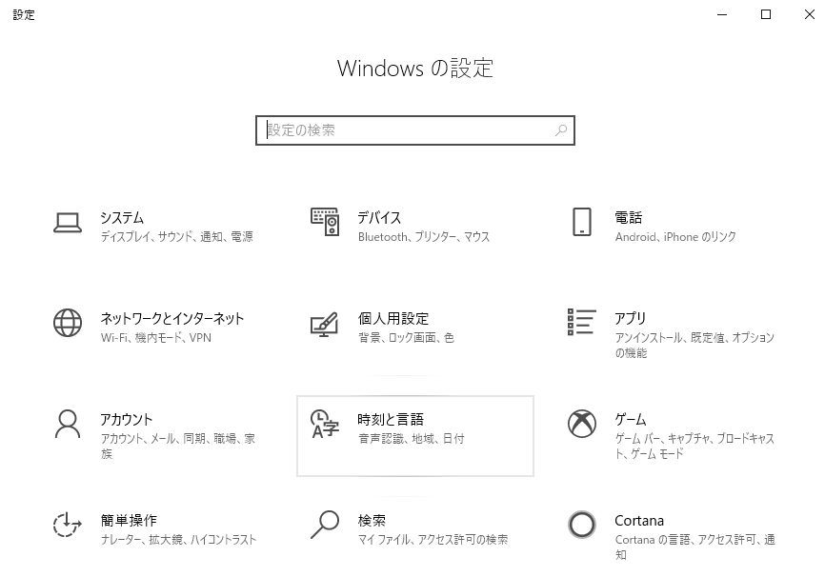
2.1.1. Windowsの設定で「ネットワークとインターネット」選択

Slide 21
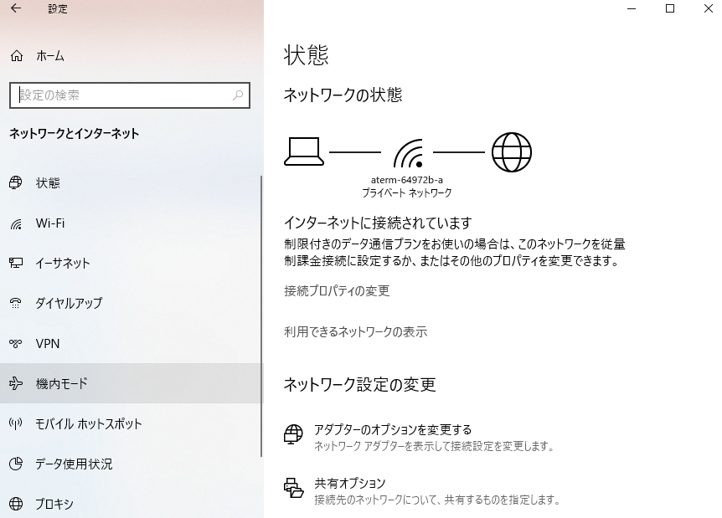
2.1.2. [状態] タブ内の「共有オプション」を選択

Slide 22
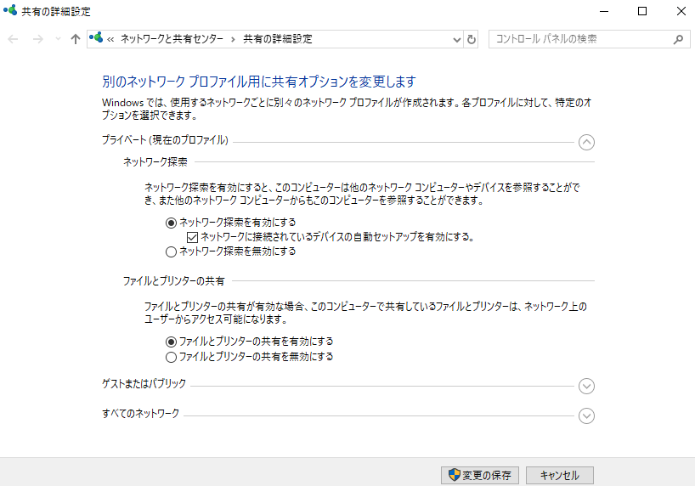
2.1.3. 「プライベート」もしくは「ゲストまたはパブリック」の設定

Slide 23
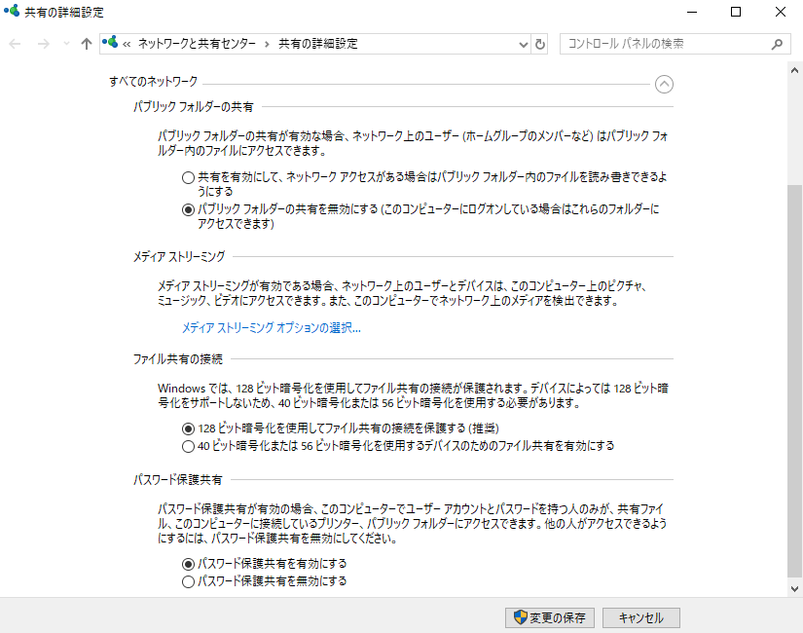
2.1.4. すべてのネットワークプロファイルに対する設定

Slide 24
2.2. 「その他のユーザー」の登録
「アカウント」の選択
「家族とその他のユーザー」の表示
「その他のユーザー」の追加
「共有フォルダ」の表示
缶バッチ塗り絵の保存とコピー

Slide 25
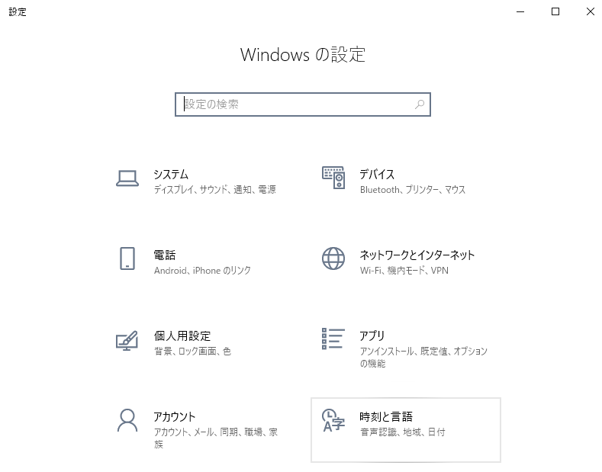
2.2.1. 「アカウント」の選択

Slide 26
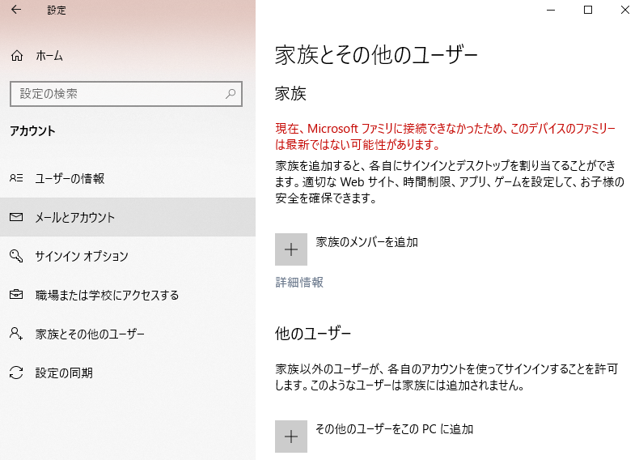
2.2.2. 「家族とその他のユーザー」の表示

Slide 27
2.2.3. 「その他のユーザー」の追加
「このユーザーのサインイン情報がありません」を選択
「Microsoftアカウントを持たないユーザー」を選択
このPCのアカウントの作成
ユーザーIDの使用

Slide 28
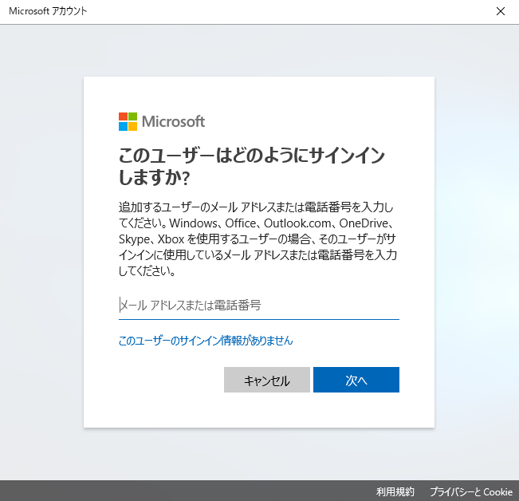
2.2.3.1. 「このユーザーのサインイン情報がありません」を選択
「このユーザーのサインイン
情報がありません」を選択

Slide 29
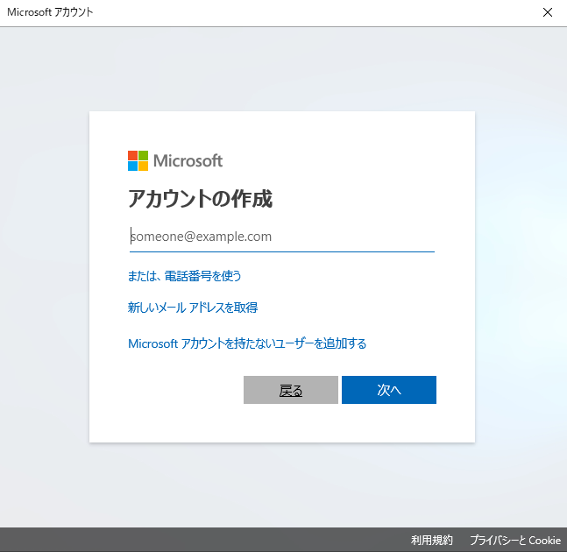
2.2.3.2. 「Microsoftアカウントのないユーザー」を選択
「Microsoftアカウントを
持たないユーザーを追加する」
を選択

Slide 30
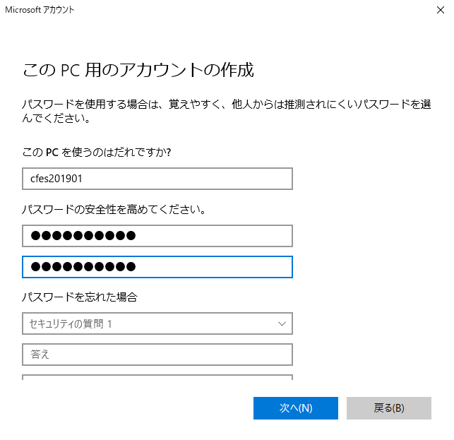
2.2.3.3. このPCのアカウントの作成
ユーザーIDの追加
・cfes201901~cfes201912
パスワードをユーザーIDと同じ
セキュリティの質問に回答

Slide 31
2.2.4. ユーザーIDの使用とSDカードの共有
缶バッチ塗り絵係が画像をコピーするために使用
缶バッチ印刷係のPCにSDカードをセット
缶バッチ印刷係が複数の時はSDカードを共有使用
缶バッチ印刷の管理台帳を使用して印刷の重複を防止

Slide 32
2.3. SDカードの共有の設定
プロパティの表示
SDカードの共有の設定
共有アクセス許可の設定

Slide 33
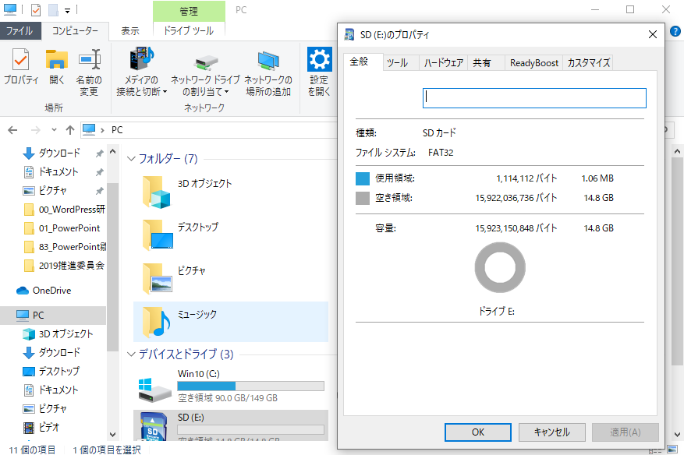
2.3.1. プロパティの表示

Slide 34
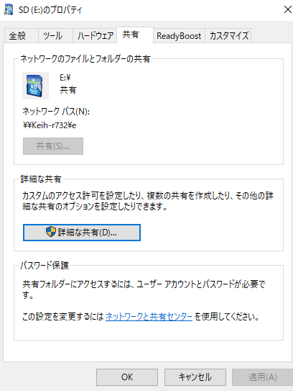
2.3.2. SDカードの共有の設定

Slide 35
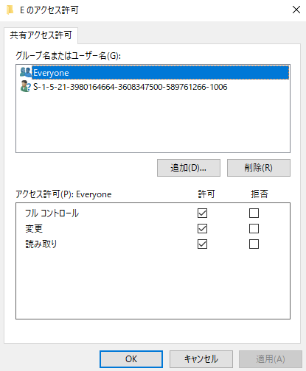
2.3.3. 共有アクセス許可の設定

Slide 36
3. 「共有フォルダを使用する側のコンピュータ」の操作
「共有フォルダを使用する側のコンピュータ」の設定 - なし
ネットワークの表示
ネットワーク資格情報の入力
「共有フォルダ」の表示
缶バッチ塗り絵の保存とコピー

Slide 37
3.1. 「共有フォルダを使用する側のコンピュータ」の設定
なし

Slide 38
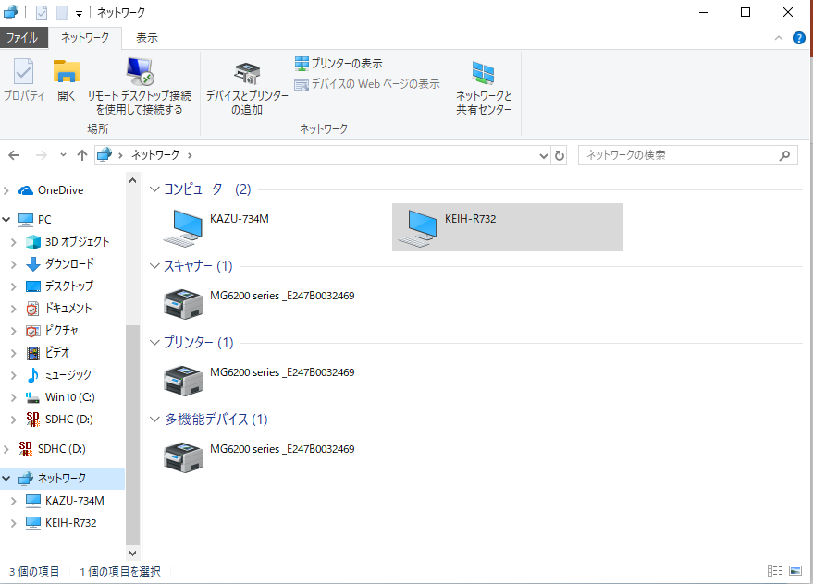
3.2. ネットワークの表示

Slide 39
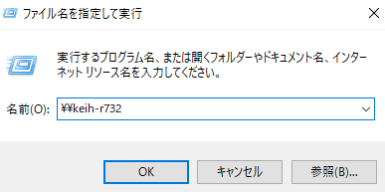
3.2.1. 「共有フォルダを提供する側のコンピュータ」の検索
表示されないときは検索する

Slide 40
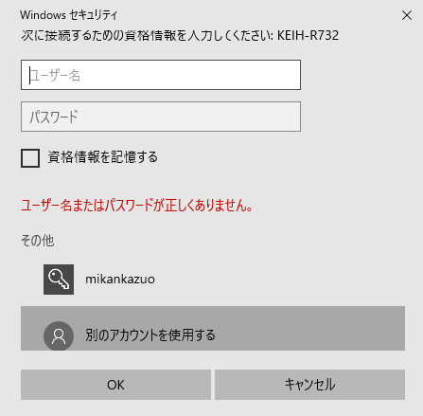
3.3. ネットワーク資格情報の入力
指示されたユーザーＩＤと
ハスワードで入力する

Slide 41
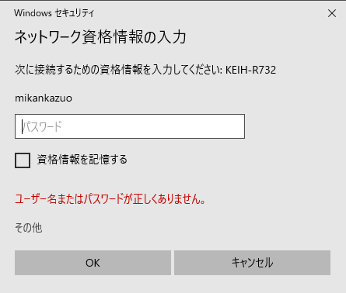
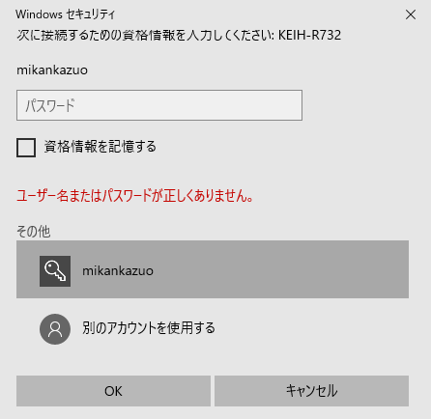
3.3.1. ユーザー名を入力できないとき
「その他」をクリック。別のアカウントを使用する」をクリックする。

Slide 42
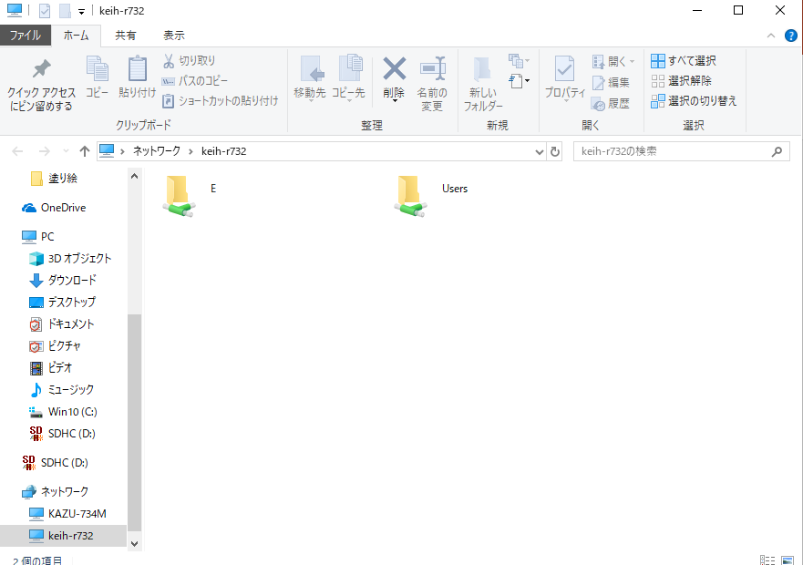
3.4. 「共有フォルダ」の表示
対象のフォルダー
を選択する

Slide 43
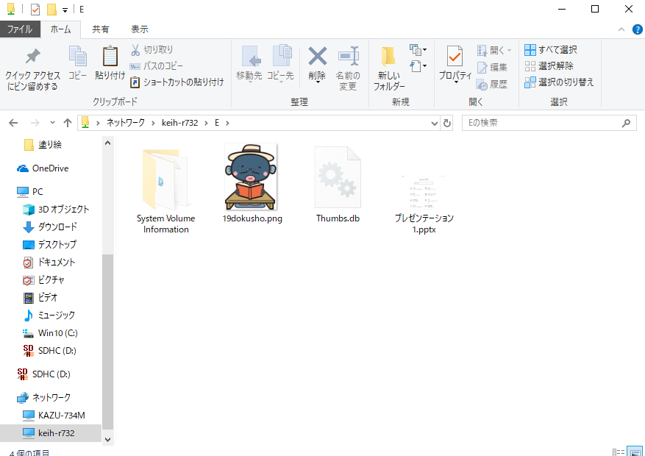
3.5. ファイルの表示

Slide 44
3.6. 缶バッチ塗り絵の保存とコピー
缶バッチ塗り絵の画像を配布されたUSBに保存する
ファイル名は受付票の番号（例:001,010,100）とする
番号は3桁とし、不足する場合は「0」を付与する
保存した画像を共有フォルダにコピーする

Slide 45
Ⅳ. 額縁プリクラ用PCの設定

Slide 46
4. 額縁プリクラ作成の流れ
撮影係
画像コピー係
印刷係
PC03
PC05
作成・印刷
無線LAN接続
無線LAN接続
有線LAN接続
受付票
作成・印刷?
受付票
作成・印刷
FlashAirドライブ
無線LAN接続
選択＆コピー
コピー
ファイル名には受付番号を付与
画像 A001
額縁プリクラ P001
共有フォルダ
写真
画像
画像
額縁プリクラ
写真撮影前に必ず受付番号
の写真を撮影
額縁プリクラに最適な画像を１枚選択し
受付番号を付与したファイル名で保存
共有フォルダにコピー
受付票の受付番号の額縁プリクラを作成・印刷
印刷係が複数の時は受付票で担当を管理
印刷係が複数の時は無線LANで共有フォルダを共有

Slide 47
1.1. 額縁プリクラ画像の保存と印刷
有線LAN
ケーブルで接続
無線LAN搭載SDカードを使用する
画像コピー係のPCのSDカードは共有フォルダとする
額縁プリクラ画像コピー係
額縁プリクラ印刷の画像を選択し、受付番号で画像をPCのSDカードに保存する
ＳＤカードに保存した画像を共有フォルダにコピーする
額縁プリクラ印刷係
受付票に従い、受付番号の画像で額縁プリクラ印刷を行う

Slide 48
2. 額縁プリクラ画像コピー係
「共有フォルダ」の表示
保存用SDカードへの画像のコピー
保存用SDカードの画像の名前の変更
共有フォルダへの画像のコピー
最新の画像の表示

Slide 49
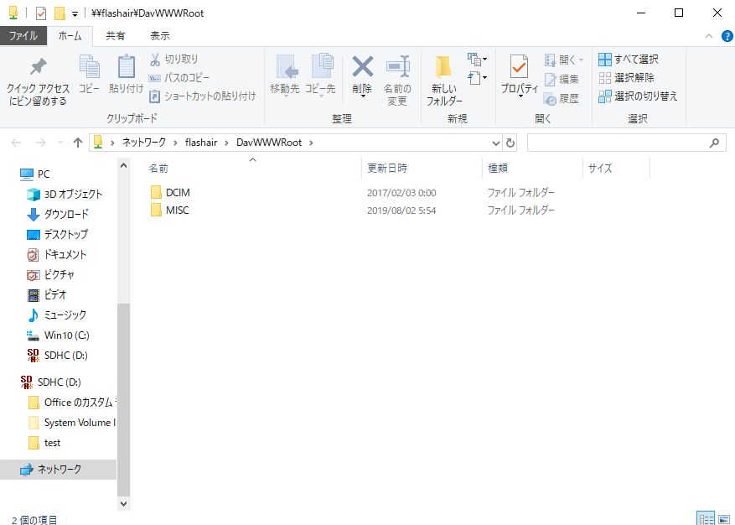
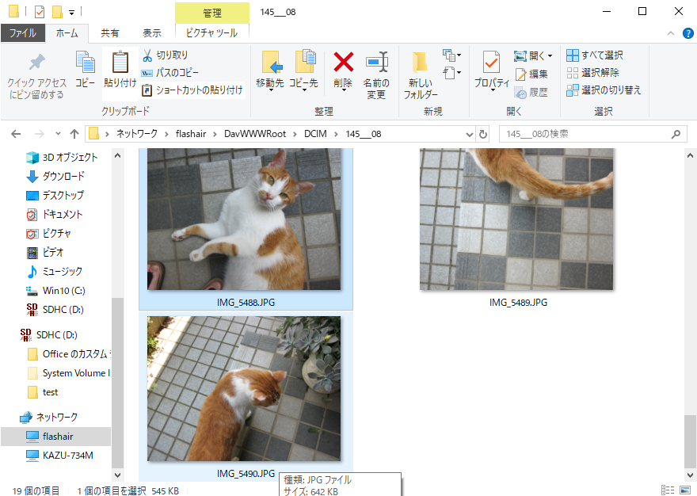
2.1. 「共有フォルダ」の表示
共有フォルダの画像を表示する

Slide 50
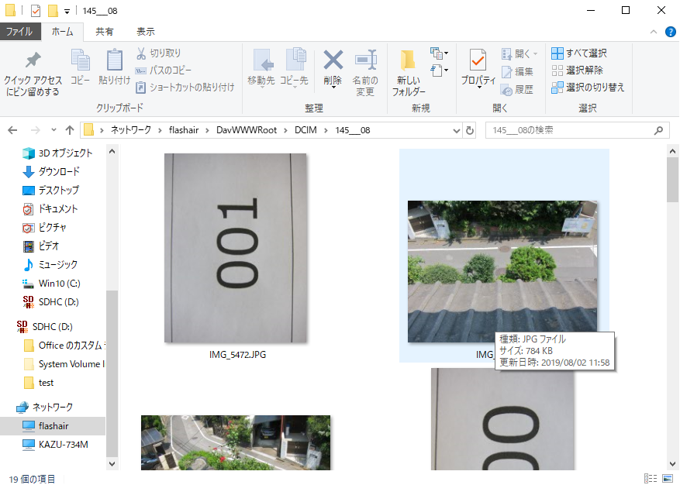
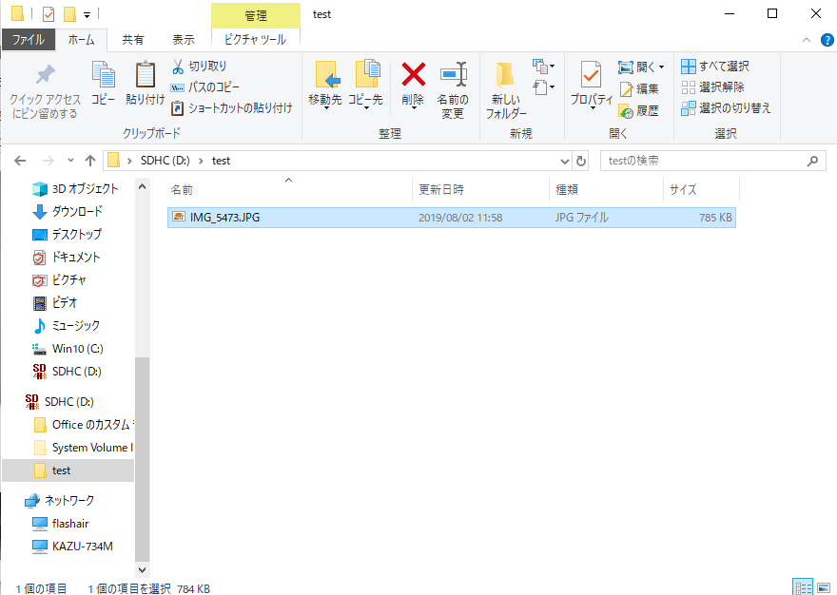
2.2. 保存用SDカードへの画像のコピー
共有フォルダの画像を選択しコピーする

Slide 51
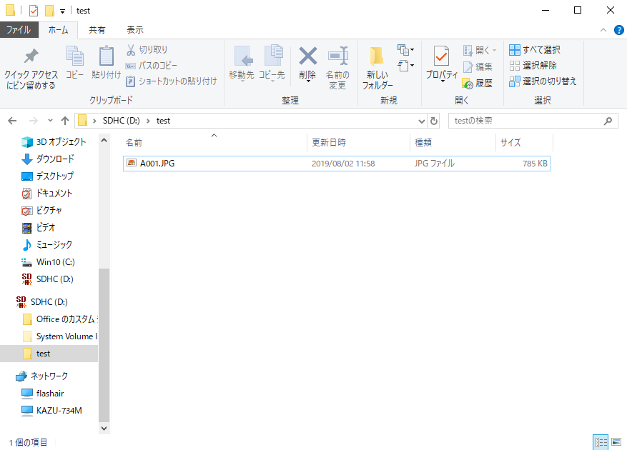
2.3. 保存用SDカードの画像の名前の変更・コピー
画像ファイルの名前を受付番号の画像を参考に取り決めた名前に変更する
共有フォルダにコピーする

Slide 52
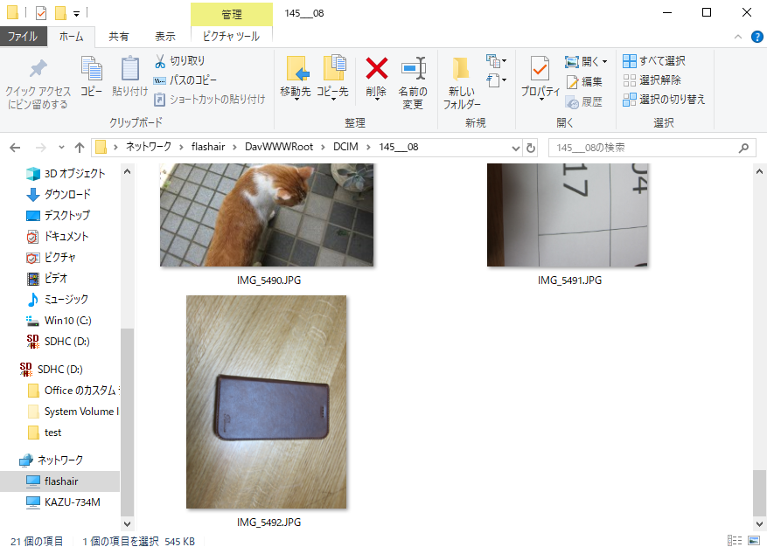
2.4. 最新の画像の表示
再読込ボタンをクリックして最新の画像を表示する

Slide 53
2.5. 額縁プリクラ画像コピー係のPCの設定（１）
無線LAN搭載 SDHC/SDXCメモリカード FlashAir用の設定
初期設定
FlashAir™ドライブ（WebDAV）
FlashAirの使い方
FlashAir™の使い方のご案内
https://jp.toshiba-memory.com/support/manual/flashair/wewdwc/index_j.htm
使い方
https://jp.toshiba-memory.com/support/manual/flashair/wewdwc/connect.htm

Slide 54
2.6. 額縁プリクラ画像コピー係のPCの設定（２）
「共有フォルダを使用する側のコンピュータ」の設定 - なし
ネットワークの表示
ネットワーク資格情報の入力
「共有フォルダ」の表示

Slide 55
3. 額縁プリクラ印刷係のPC
設定
「共有フォルダを提供する側のコンピュータ」の設定
「共有フォルダ」の表示
受付票受領
最新の画像の表示
受付票の受付番号の額縁プリクラ画像の選択
額縁プリクラの作成・保存
額縁プリクラの印刷

Slide 56
4. 撮影用カメラの設定
自動的に電源オフにならないようにする

